Slide 1
Гендерное воспитание в дошкольном возрасте
Проект

Slide 2
Тип. Практико-ориентированный, долгосрочный (на 4 года).
Цель. Развитие представлений детей о собственном образе девочки (мальчика).
Задачи:
Обучающие.
Учить находить отличия во внешнем облике мальчиков и девочек.
Учить определять особенности игровых интересов мальчиков и девочек.
Развивающие.
Развивать кругозор детей на примерах о предметах, которыми пользуются взрослые мужчины и женщины.
Воспитательные.
Воспитывать аккуратность, опрятность во внешнем виде.

Slide 3
Игра «Одень правильно»

Slide 4
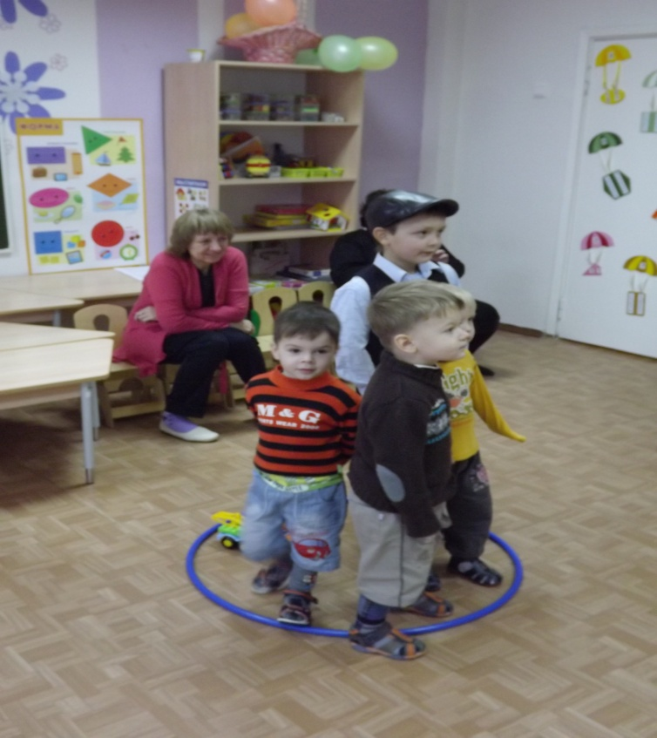
Игра «Найди свой домик»

Slide 5
Наши мальчики ухаживают за девочками

Slide 6
Проект подготовила: воспитатель
I категории
Матвеева Олеся Александровна.

